Slide 1




《web前端基础》
模块二
电商网站二级页面内容版块制作

Slide 2
思维导图
任务1 商品详情版块的结构搭建与样式设置
商品详情页制作
任务2 关联推荐版块的结构搭建与样式设置
任务3 导航区的结构搭建与样式设置
模块二 电商网站二级页面内容版块制作
任务1 购物车版块框架搭建
购物车版块的制作
任务2 购物车版块美化
电商网站的表单制作
任务1 电商网站表单设计与优化

Slide 3
1
商品详情页制作
目录
CONTENTS
2
购物车版块的制作
3
电商网站的表单制作

Slide 4
项目六 电商网站的表单制作

Slide 5

项目背景
表单是用户向系统传递和修改数据信息的主要方式，同时也是系统获取用户数据、响应反馈结果的主要方式，可以说表单是人机交互中重要的数据媒介。
在电商网站中，最常用的表单就是注册页面，网站通过在注册页面设置表单对象收集用户的会员名、姓名、密码、电话等信息，这些表单对象包括单行文本框、复选框、密码输入框、单选框、下拉选择等，通过表单对象获取这些信息后，再使用表单标签<form>将这些信息发送到网站后端程序，其中form标签的属性action定义表单数据提交的后端程序url地址，后端程序根据定义好的业务逻辑处理这些数据后返回处理结果，比如注册成功、注册失败等。

Slide 6
研究内容
本章节的主要任务是制作电商网站的注册页面，而注册页面的内容由HTML中的表单元素构成，故本章内容主要研究HTML中表单的相关知识，其主要研究内容有以下几点：
HTML中表单的概念
HTML中表单的使用方法
常用表单元素的使用方式
如何将HTML中表单的内容提交到服务端
对注册页面的表单元素进行样式的美化

Slide 7
学习目标
知识目标
技能目标
素养目标
1.理解HTML中表单的概念；
2.了解CSS控制表单样式的方法；
3.认识商城注册页面的相关功能。
1.能够熟练使用HTML中的表单完成电商网站注册页面的开发；
2.你能够熟练使用CSS控制表单样式完成电商网站注册页面的优化。
1.培养学生独立完成任务的能力；
2.培养学生对待任务或工作的积极性与主动性。

Slide 8
任务一
电商网站表单设计与优化

Slide 9
预备知识
一、表单概述
表单标签
表单域
表单按钮
HTML

Slide 10
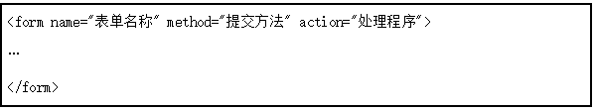
预备知识
表单标签
表单标签用<form></form>标记，用于申明表单，定义采集数据的范围，包含了处理表单数据所用CGI程序的URL及数据提交到服务器的方法，其语法如下：

Slide 11
预备知识
表单域
表单域用于采集用户的输入或选择数据，包含了文本框、多行文本框、密码框、隐藏域、复选框、单选框和下拉选择框等，每一种表单域都有其对应的代码格式。

Slide 12
预备知识
表单按钮
表单按钮主要是用于控制表单的运行，如提交按钮、复位按钮、一般按钮等，通过操作可以将数据传送到服务器上的CGI脚本或者取消输入。
表单信息的处理过程是这样的：用户单击表单中的提交按钮时，其输入的信息会被系统提交到服务器中，服务器的相关应用程序对提交信息进行处理，处理结果或用户提交的信息将被存储在服务器端的数据库中，或者是将有关信息返回给客户端的浏览器上。

Slide 13

预备知识
二、表单与表单元素的基本语法
在HTML中创建表单需要用到<form>标签，具体语法如下：

Slide 14
预备知识
<form>标签及其所包含的元素统称为表单，<form>标签有两个重要的属性，其含义如下：
action属性用来指明将表单提交到哪个页面；
method属性表示使用哪个方式提交数据，包括GET和POST两种方式。

Slide 15
预备知识
GET
提交信息会被显示在浏览器的地址栏中，故需尽量避免在GET提交中加入密码等敏感信息
POST
提交数据不会在地址栏中显示，建议用于提交敏感数据

Slide 16
预备知识
表单的数据需要填写在表单中的元素中，HTML的表单中可以有以下元素：
标签 | 含义
<input> | 根据其type属性值来定义，当type=“text”定义文本输入框
<textarea> | 定义文本域（一个可以输入多行文本的控件）
<label> | 为表单中的各个控件定义标题
<fieldset> | 定义一组相关的表单元素，并使用边框包裹起来
<legend> | 定义 <fieldset> 元素的标题
<select> | 定义下拉列表
<optgroup> | 定义选项组
<option> | 定义下拉列表中的选项
<button> | 定义一个可以点击的按钮
<datalist> | 指定一个预先定义的输入控件选项列表
<keygen> | 定义表单的密钥对生成器字段
<output> | 定义一个计算结果

Slide 17
预备知识
用input元素
type属性：声明该元素将是什么控件，改变元素的外观和行为。
包括：text/search/checkbox/radio/submit/reset/button/image/email/color/date/file
placeholder:提示信息

Slide 18
预备知识
Textarea 多行文本框
cols 设置以字符列为单位的宽度
rows 设置以行为单位的高度。
<textarea name="txt_cm" cols="20" rows="5">请写下您的评论</textarea>

Slide 19
预备知识
select、option、optgroup 用于创建下拉列表
增强表单的可访问性：
optgroup 用于给下拉列表分组
<select name="area">
<optgroup label="杭州">
<option value="gs">拱墅区</option>
<option value="jg">江干区</option>
</optgroup>
<optgroup label="上海">
<option value="ja">静安区</option>
<option value="pd">浦东新区</option>
</optgroup>
</select>

Slide 20
预备知识
属性说明：
name属性：用于标注控件，可以与id属性相同，区别在于id是唯一的，name可以相同；
同一组选择控件的name通常是相同的，各自再设置一个value值；
用selected=“selected”和checked=“checked”设置默认选项；
value属性：默认值
size属性：文本框的字符宽度
rows、cols:多行文本框的行数和列数，用字符数表示；

Slide 21
预备知识
增强表单的可访问性：
label元素:定义标注控件的文本与控件的关系，如：
<form>
<label for="rname">Name</label>
<input type="text" name="rname" id="rname" />
</form >
单击该标注，就将焦点赋予对应的表单控件（必须有id属性）；

Slide 22
预备知识
增强表单的可访问性：
fieldset：用于将表单域元素分组（组成员用线圈起来），可嵌套使用
legend：为分组设置标题
添加tabindex属性，控制Tab键控制顺序，值不需要连续，可以在以后插入其他元素。

Slide 23
实施准备
表单属于HTML文档的一部分，其中包含了输入框、复选框、单选按钮、提交按钮等不同的表单控件，用户通过修改表单中的元素来完成表单填写，通过表单中的提交按钮将表单数据提交给后端程序。请同学们在项目中创建代表注册页面的HTML文件以及相关的样式文件，并将样式引入注册页面的HTML文件中，为电商网站表单设计与优化的实施做准备。

Slide 24
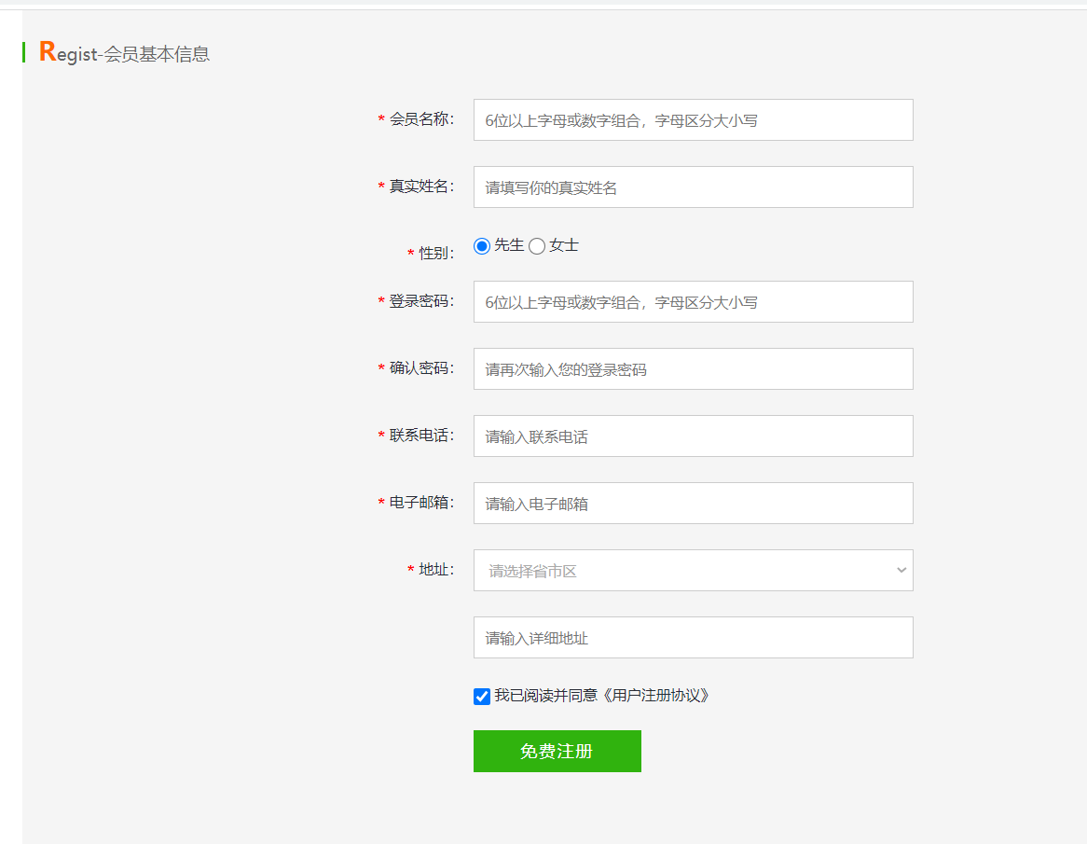
任务实施与分析
步骤1：注册页面结构分析
在一个电子商务网站中，会员基本信息注册页面包含了标题、会员名称、真实姓名、性别、登录密码、确认密码、联系电话、电子邮箱、地址按钮等，如图所示。

Slide 25
任务实施与分析
基于对注册页面效果图的分析，从页面各个功能实现思考，表单最外层需要使用<form>包含所有表单信息，其中“性别”使用单选框实现，“地址栏”使用下拉菜单实现，其余表单元素均使用<input>标签。

Slide 26
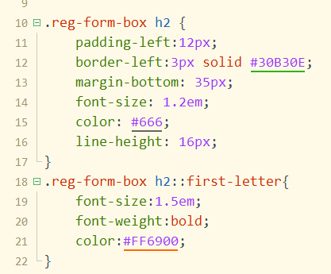
任务实施与分析
步骤2：标题制作
观察上图发现，在整个注册页面有一个标题“会员基本信息”，可以使用代表标题的标签<h2>实现，代码如下：
<h2>Regist-会员基本信息</h2>
虽然使用了标题标签<h2>，但其基本样式还不能满足效果图，所以需要对其文本的大小、颜色、行高等进行设置，代码如下：

Slide 27
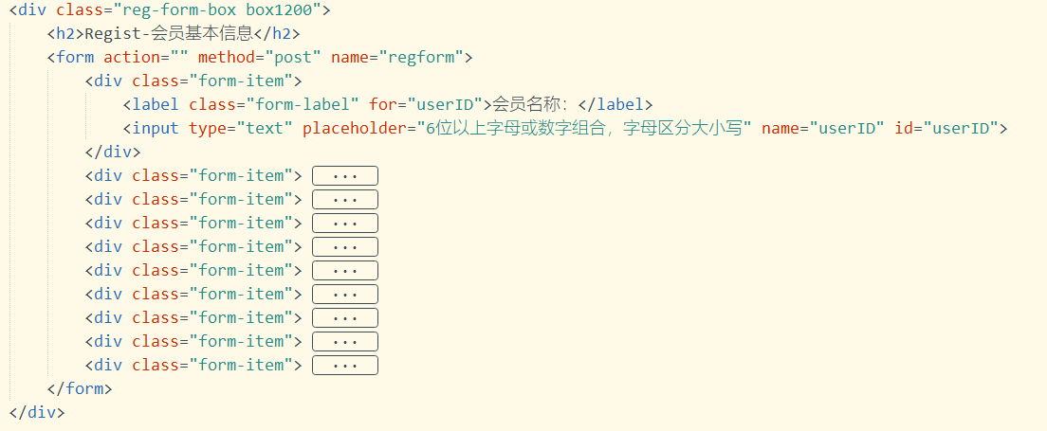
任务实施与分析
步骤3:会员名称制作
观察注册页面图发现，在整个注册页面标题下方的是会员名称，由左侧的标题和右侧文本输入框组成，可以用表单功能实现。在表单中标题使用label元素实现，普通文本框由<input>标签实现，代码如下：

Slide 28
任务实施与分析
以上代码中，<input>标签的部分属性含义如下：
type="text"：会员名称使用普通文本输入框；
name="title"：定义 input 元素的名称；
placeholder="6位以上字母或数字组合，字母区分大小写"：用户填写提示。

Slide 29
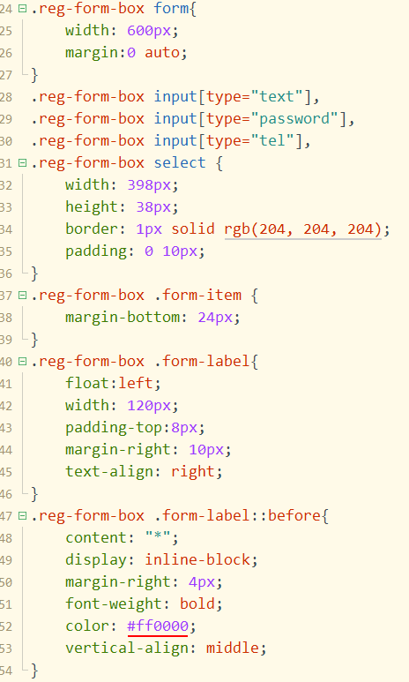
任务实施与分析
会员名称输入框的边框需要设置为实线显示并调整粗细、颜色及角度。另外，还需要设置边框的宽、高及边距，代码如下：

Slide 30
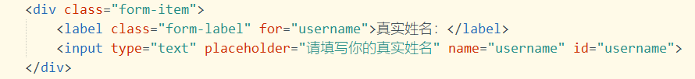
任务实施与分析
步骤4：真实姓名制作
在注册页面中，真实姓名位于会员名称下方，其制作与步骤3会员名称制作方式一致，在此不做赘述。真实姓名制作的代码如下：
真实姓名的样式设置与步骤3会员名称共用一套样式即可，代码参考步骤3。

Slide 31
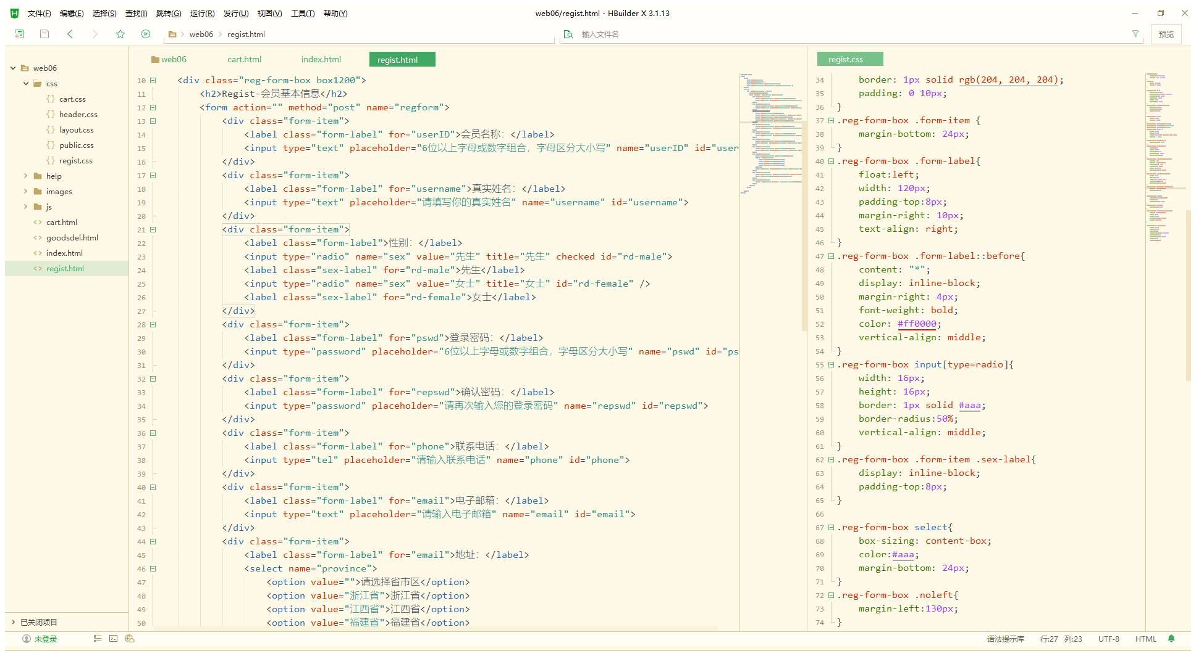
任务实施与分析
步骤5：性别制作
在注册页面中，性别选择由左侧的标题和右侧单选框组成。在表单中标题使用label元素实现，单选框由input元素实现，其type="radio"，代码如下：

Slide 32
任务实施与分析
上述代码中，<input>标签的部分属性含义解读如下：
type="radio"：性别使用单选框；
value="先生"：规定单选框的值；
checked=""：设置默认选中。
性别选择部分的单选框需要设置其宽、高等样式，代码如下：

Slide 33
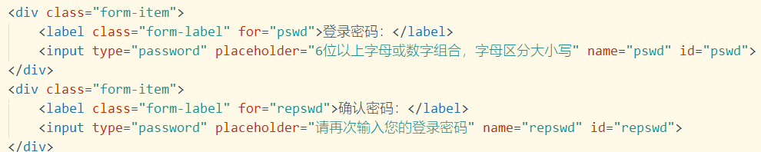
任务实施与分析
步骤6：登录密码与确认密码制作
在注册页面中，登录密码部分由左侧的标题和右侧单选框组成。在表单中标题使用label元素实现，密码框由input元素实现，其type=" password"定义密码输入框，密码输入框中的字符会被隐藏，代码如下：
登录密码的样式设置与步骤3会员名称共用一套样式即可，代码参考步骤3。

Slide 34
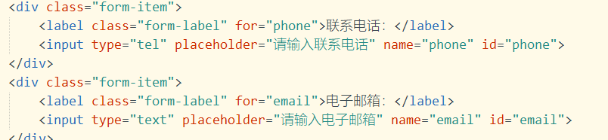
任务实施与分析
步骤7：联系电话和电子邮箱制作
在注册页面中，联系电话、电子邮箱由左侧的标题和右侧文本输入框组成。在表单中标题使用label元素实现，普通文本框由<input>标签实现，type="tel"表示电话号码输入框，代码如下：
联系电话、电子邮箱的样式设置与步骤3会员名称共用一套样式即可，代码参考步骤3。

Slide 35
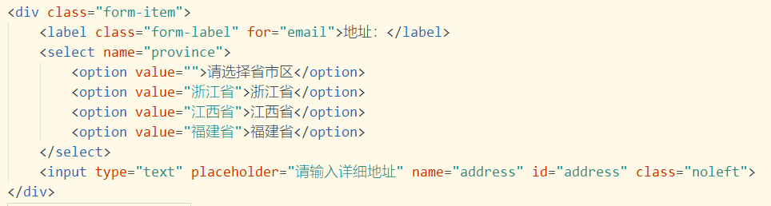
任务实施与分析
步骤8：地址输入框制作
在注册页面中，地址输入框由左侧的标题和右侧下拉选择框及文本输入框组成。在表单中标题使用label元素实现，普通文本框由<input>标签实现，下拉选择框由<select>标签实现，其中<select>标签定义单选或多选下拉菜单，<option>标签于定义列表中的可用选项，其代码如下：

Slide 36
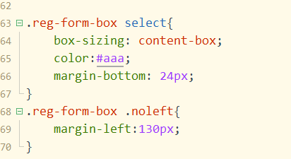
任务实施与分析
普通文本框的样式设置与步骤3共用一套，具体代码参考步骤3。除此之外，select下拉选择也需要设置颜色及边距，代码如下：

Slide 37
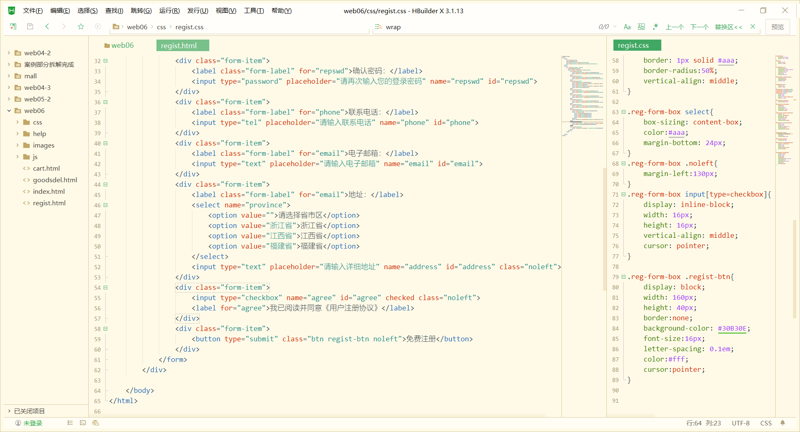
任务实施与分析
步骤9：制作用户注册协议
在注册页面的下方，有一个勾选用户注册协议的操作，用户通过勾选完成操作。用户注册协议可以由复选框实现，用户可以操作该复选框选中与取消，使用type="checkbox"来定义一个复选框，代码如下：

Slide 38
任务实施与分析
复选框需要设置宽度、高度等，其代码如下：

Slide 39
任务实施与分析
步骤10：免费注册按钮
在整个注册页面的最下方，有一个“免费注册”的按钮，该按钮可以使用<button>标签制作，因为表单要提交数据到服务器，所以其type的值必须为"submit"，type值为submit的按钮可以将form表单中用户填写的数据与其name属性的值一起提交到服务器，代码如下：

Slide 40
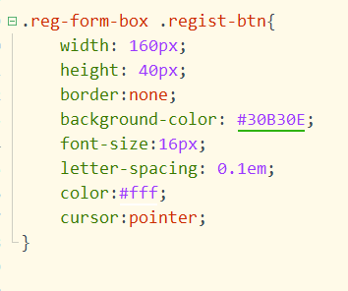
任务实施与分析
注册按钮需要设置其背景颜色、边框角度、字体颜色、容器长度、容器宽度等，其代码如下：

Slide 41
拓展知识
type属性值 | 含义 | 示例代码
email | 输入邮箱格式 | <input type="email">
tel | 输入手机号码格式 | <input type="tel">
url | 输入url格式 | <input type="url">
number | 输入数字格式 | <input type="number">
search | 搜索框（体现语义化） | <input type="search">
range | 自由拖动滑块 | <input type="range">
time | 小时分钟 | <input type="time">
date | 年月日 | <input type="date">
datetime | 时间 | <input type="datetime">
month | 月年 | <input type="month">
week | 星期 年 | <input type="week">
一、新增的<input>标签type属性值
HTML5中新增了<input>标签里type的属性值，使<input>标签的功能更加丰富，新增的常用属性值有以下几种：

Slide 42


思考与总结
<from>标签有什么作用，如何使用？如何实现下拉选择框？

Slide 43

能力提升
请同学们基于本节学习的知识，完成以下任务：
1.网站中都有反馈建议的入口，请设计一个问题反馈的表单；
2.问题反馈的表单包含标题、反馈类型、反馈内容、反馈人姓名以及提交按钮，将收到的反馈内容提交给另外一个页面。

Slide 44
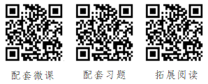
任务训练
扫码进入课程网站，获取对应任务单，阅读任务目标，根据任务步骤，完成拓展任务并提交。

Slide 45
《web前端基础》
感谢观看！

